Slide 1

16-24 NOVEMBRE
2024

Slide 2

QUI SOM
QUÈ
APORTEM
Som una entitat social sense
ànim de lucre que té com a
missió la integració social i
laboral de les persones amb
discapacitat intel·lectual
Apliquem l’economia circular
als nostres serveis per
contribuïr al medi ambient,
reduint residus en el camp de
la restauració i el tèxtil

Slide 3

Alhora, generem
noves oportunitats
d’empoderament i conscienciació social
  Treballem
  per a la
  sostenibilitat
  A nivell
  intern i
  extern

Slide 4

REPTE 2025
Reduir el
malbaratament alimentari
ACTUALMENT
ES LLENCEN A
CATALUNYA 35
KG PER
PERSONA A
L’ANY
920.000
TONES
SÓN DE RESTES
ALIMENTÀRIES

Slide 5
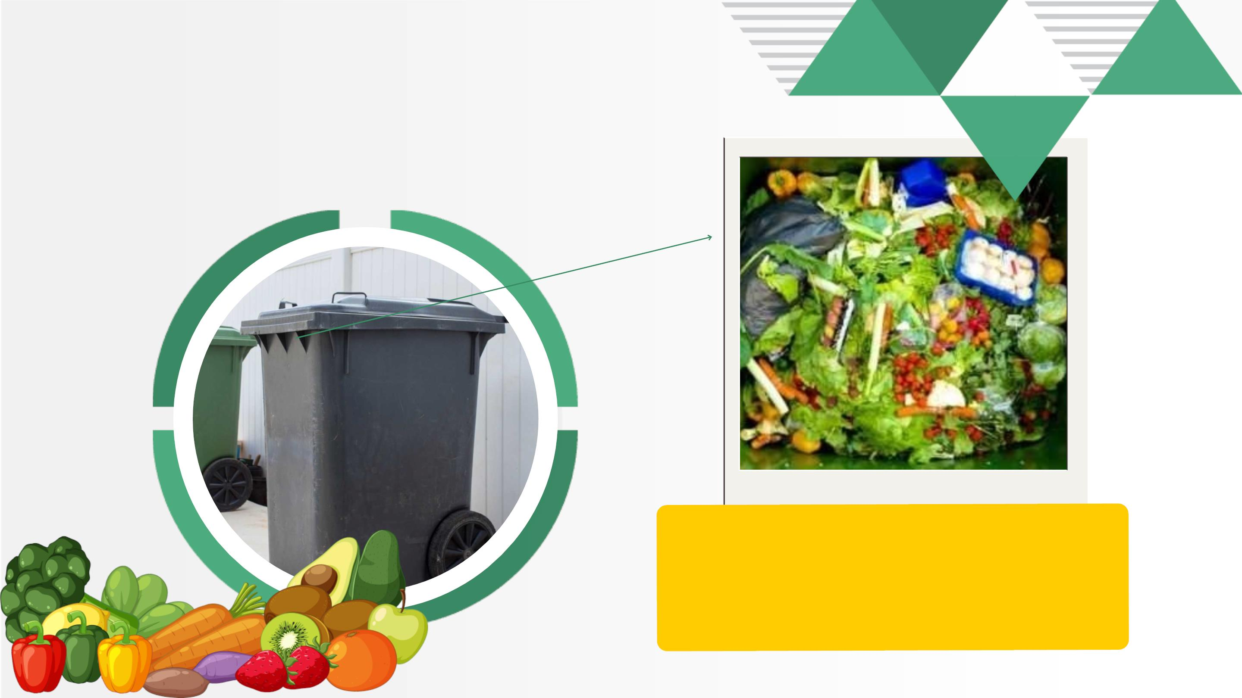
REPTE 2025
El 67% de les FRUITES i
VERDURES són llençades
al contenidor de la resta

Slide 6

AIXÒ GENERA 502.700 TONES
2
DE CO A L’ATMOSFERA

Slide 7

Davant d’aquesta problemàtica i necessitat de l’entorn ens
plantegem... què podem fer nosaltres????
PROPOSTA
Realitzar un procés
Identificar el canal que
genera excedent
alimentari
de registre de dades
de producte recollit
i aprofitat
Transformar el
producte incorporant-
lo al consum diari de
l’oferta gastronòmica
de La Fundació
Crear un canal de
recollida d’excedent
a diferents punts de
distribució
Rubricatus

Slide 8

CIRCUIT DE TRANSFORMACIÓ
DE L’EXCEDENT

Slide 9

ACTORS CLAU

Slide 10

BENEFICIS
Estalviar el residu que genera
l’excedent alimentari
Difusió a mitjans locals i XXSS de la
col·laboració
Sensibilització del públic objectiu
Consolidar el model de sostenibilitat
alimentària al sector de la restauració
local
Reducció a mig termini de les taxes de
residus

Slide 11

SUMEM
PER RESTAR?
CONTACTE
• RODRIGO GARCIA, Cap de Projectes
rgarcia@rubricatus.org
• CELIA SEGURA, Cap de Restauració del Sagnier
csegura@rubricatus.org
• RAÚL PUNZANO, Cap de Producció i Medi Ambient
rpunzano@rubricatus.org

